Slide 1

KHỞI ĐỘNG
Notes:
Quý thầy cô có nhu cầu về các bài giảng PowerPoint và giáo án word lịch sử từ khối 6-12.
Vui lòng liên hệ số điện thoại 0981457911 (cũng là số Zalo).
Ngoài ra còn hỗ trợ về SKKN, biện pháp thi GVG và thao giảng, chuyên đề.

Slide 2
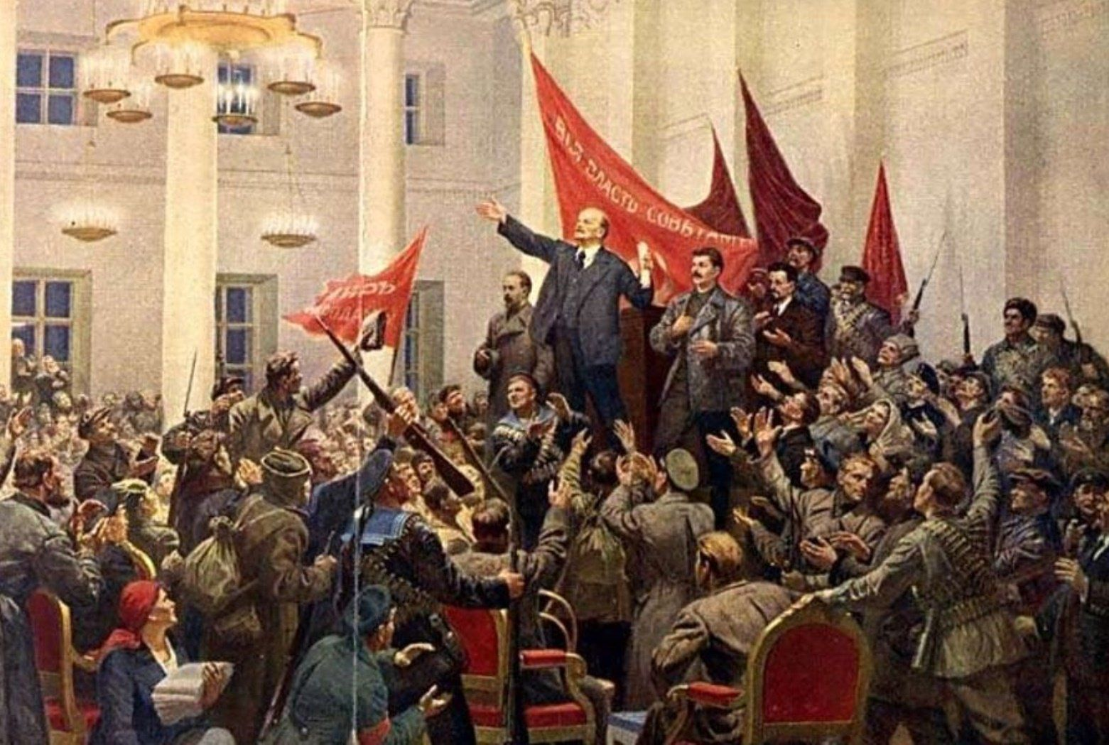
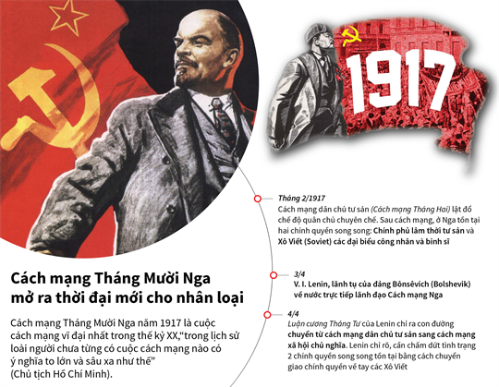
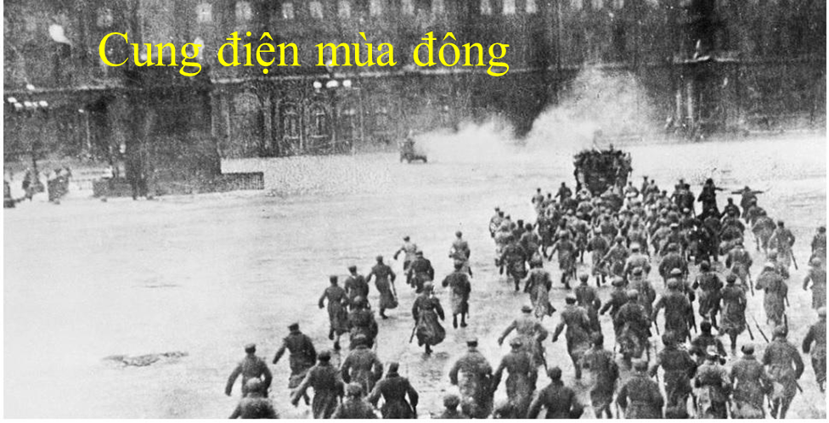

Những hình ảnh trên gợi nhớ cho em về cuộc cách mạng trong lịch sử
Notes:
Quý thầy cô có nhu cầu về các bài giảng PowerPoint và giáo án word lịch sử từ khối 6-12.
Vui lòng liên hệ số điện thoại 0981457911 (cũng là số Zalo).
Ngoài ra còn hỗ trợ về SKKN, biện pháp thi GVG và thao giảng, chuyên đề.

Slide 3
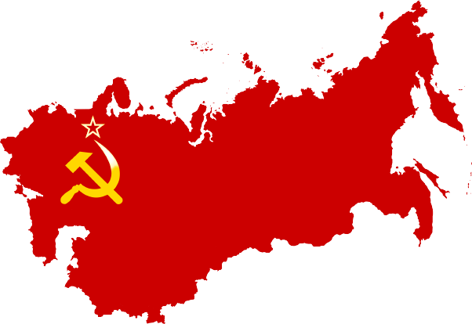


NƯỚC NGA VÀ LIÊN XÔ TỪ NĂM 1918 ĐẾN NĂM 1945
BÀI 1
Wellcome!!
Notes:
Quý thầy cô có nhu cầu về các bài giảng PowerPoint và giáo án word lịch sử từ khối 6-12.
Vui lòng liên hệ số điện thoại 0981457911 (cũng là số Zalo).
Ngoài ra còn hỗ trợ về SKKN, biện pháp thi GVG và thao giảng, chuyên đề.

Slide 4


1
NƯỚC NGA VÀ LIÊN XÔ TỪ NĂM 1918 ĐẾN NĂM 1945
1. Nước Nga Xô viết từ năm 1918 đến năm 1922
Thảo luận
Liệt kê những khó khăn mà nước Nga Xô viết gặp phải trong những 1918 -1922
Notes:
Quý thầy cô có nhu cầu về các bài giảng PowerPoint và giáo án word lịch sử từ khối 6-12.
Vui lòng liên hệ số điện thoại 0981457911 (cũng là số Zalo).
Ngoài ra còn hỗ trợ về SKKN, biện pháp thi GVG và thao giảng, chuyên đề.

Slide 5
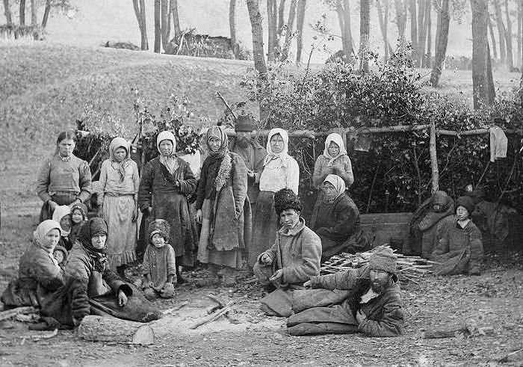
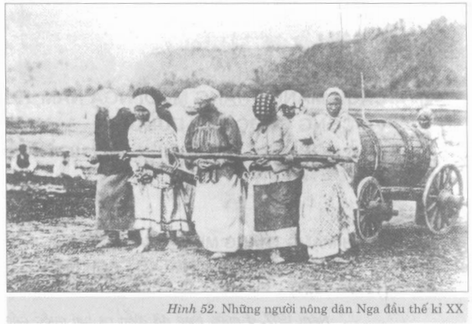
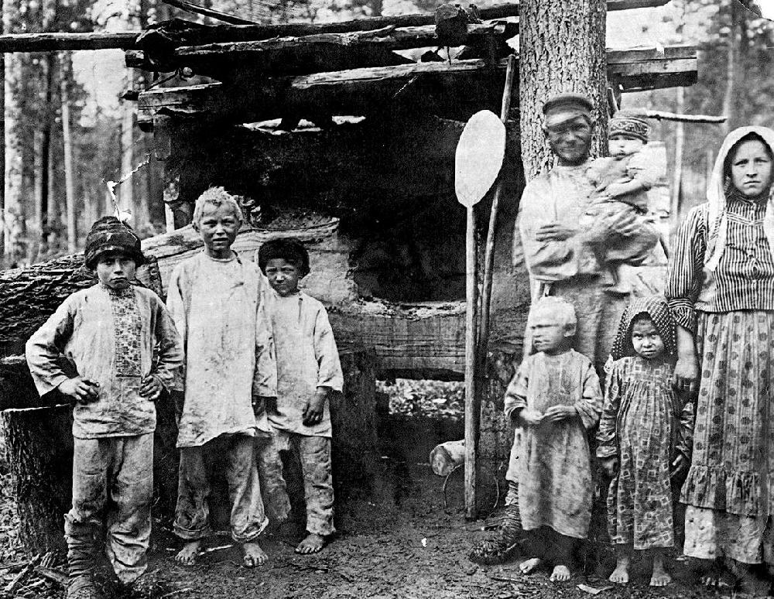
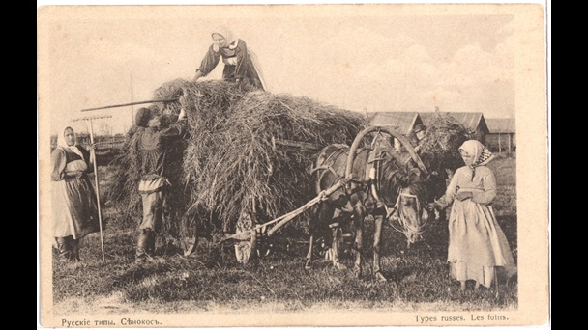
Nông nghiệp, công nghiệp đều lùi về mức thấp hơn nhiều so với trước Chiến tranh thế giới thứ nhất, thương mại bế tắc.
Nông dân ở Nga
Notes:
Quý thầy cô có nhu cầu về các bài giảng PowerPoint và giáo án word lịch sử từ khối 6-12.
Vui lòng liên hệ số điện thoại 0981457911 (cũng là số Zalo).
Ngoài ra còn hỗ trợ về SKKN, biện pháp thi GVG và thao giảng, chuyên đề.

Slide 6
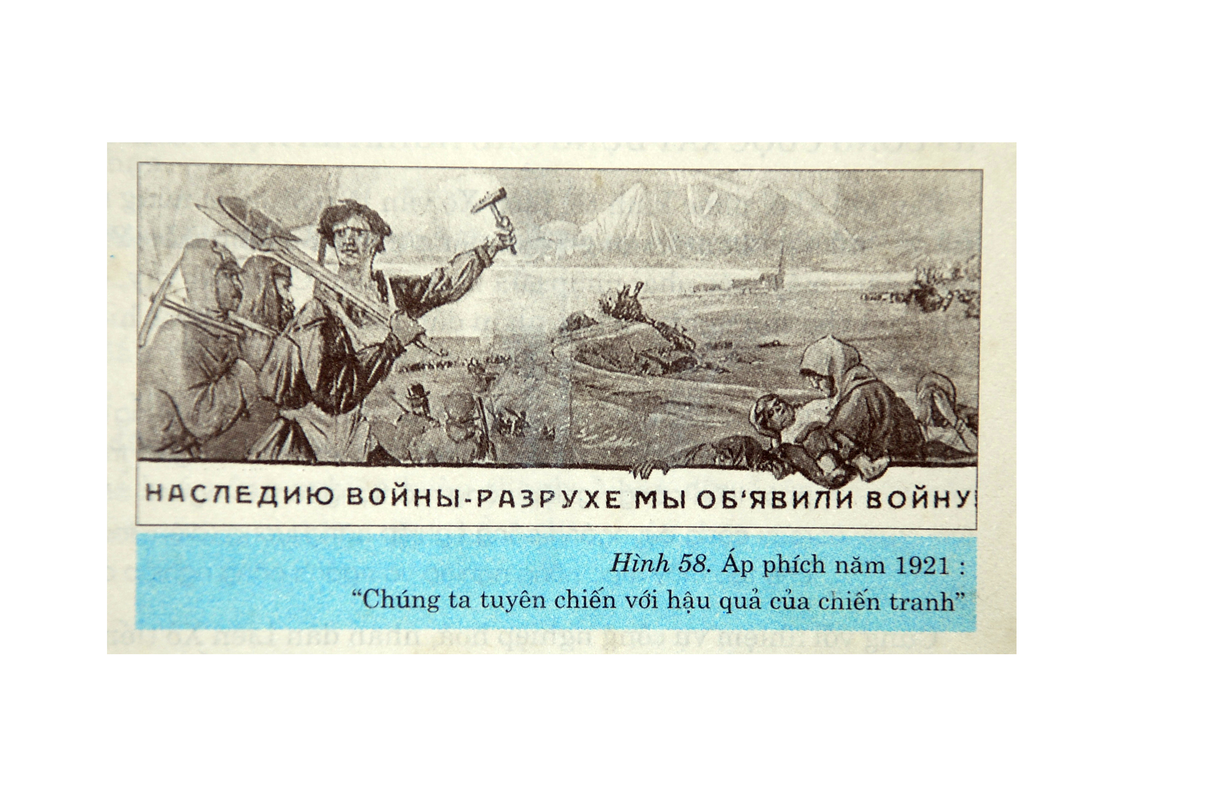
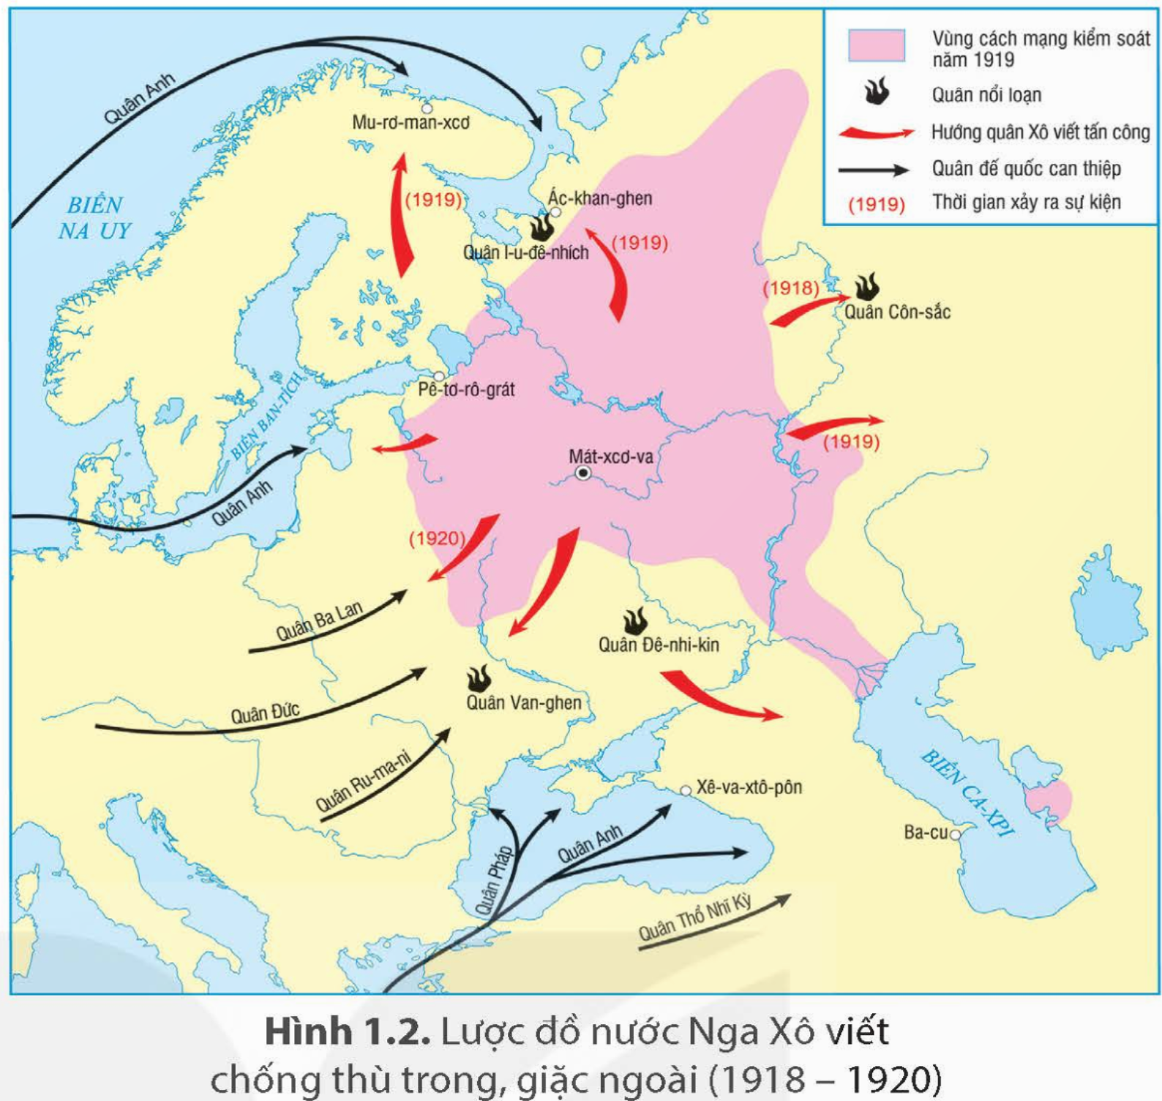
Nội chiến lại xảy ra do sự chống phá của quân Bạch vệ và sự can thiệp của các nước đế quốc.
Notes:
Quý thầy cô có nhu cầu về các bài giảng PowerPoint và giáo án word lịch sử từ khối 6-12.
Vui lòng liên hệ số điện thoại 0981457911 (cũng là số Zalo).
Ngoài ra còn hỗ trợ về SKKN, biện pháp thi GVG và thao giảng, chuyên đề.

Slide 7
HOÀN THÀNH BẢNG SO SÁNH SAU
Mục | Chính sách cộng sản thời chiến | Chính sách kinh tế mới
Thời gian
Nội dung
Tác dụng
Notes:
Quý thầy cô có nhu cầu về các bài giảng PowerPoint và giáo án word lịch sử từ khối 6-12.
Vui lòng liên hệ số điện thoại 0981457911 (cũng là số Zalo).
Ngoài ra còn hỗ trợ về SKKN, biện pháp thi GVG và thao giảng, chuyên đề.

Slide 8
Mục | Chính sách cộng sản thời chiến | Chính sách kinh tế mới
Thời gian
Nội dung
Tác dụng
1918-1920
1921 – 1925
- Trưng thu lương thực thừa
- Quốc hữu hóa toàn bộ xí nghiệp
- Nhà nước nắm độc quyền về quản lí, phân phối lương thực, thực phẩm.
- Bãi bỏ trưng thu lương thực, thay bằng thuế lương thực.
- Chính phủ kiểm soát các ngành công nghiệp chính…
- Tư nhân được tự do buôn bán, trao đổi hàng hóa.
Nhà nước Xô viết được giữ vững
Kinh tế được phục hồi và phát triển
Notes:
Quý thầy cô có nhu cầu về các bài giảng PowerPoint và giáo án word lịch sử từ khối 6-12.
Vui lòng liên hệ số điện thoại 0981457911 (cũng là số Zalo).
Ngoài ra còn hỗ trợ về SKKN, biện pháp thi GVG và thao giảng, chuyên đề.

Slide 9
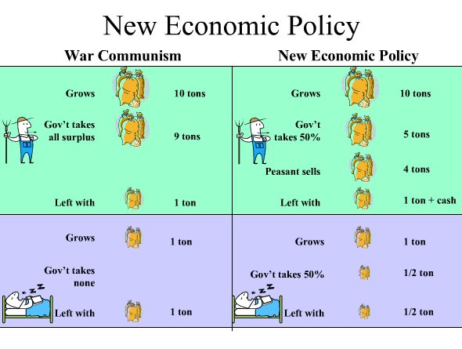
NEP
CHÍNH SÁCH KINH TẾ MỚI
Nông nghiệp
Ban hành thuế lương thực.
Nhận xét
Nền kinh tế hàng hóa nhiều thành phần, có sự kiểm soát của nhà nước
Tư nhân hóa, khuyến khích tư bản đầu tư, dưới sự kiểm soát của nhà nước.
Công nghiệp
Thương nghiệp
Tự do buôn bán trao đổi
Tiền tệ
Phát hành đồng rúp mới.
Notes:
Quý thầy cô có nhu cầu về các bài giảng PowerPoint và giáo án word lịch sử từ khối 6-12.
Vui lòng liên hệ số điện thoại 0981457911 (cũng là số Zalo).
Ngoài ra còn hỗ trợ về SKKN, biện pháp thi GVG và thao giảng, chuyên đề.

Slide 10
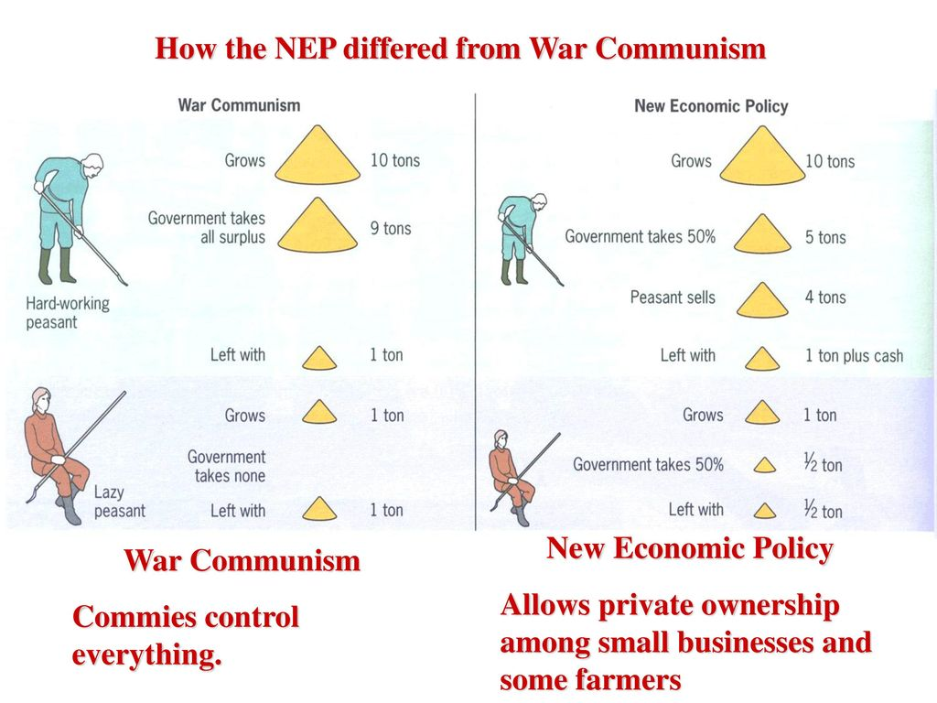
Notes:
Quý thầy cô có nhu cầu về các bài giảng PowerPoint và giáo án word lịch sử từ khối 6-12.
Vui lòng liên hệ số điện thoại 0981457911 (cũng là số Zalo).
Ngoài ra còn hỗ trợ về SKKN, biện pháp thi GVG và thao giảng, chuyên đề.

Slide 11
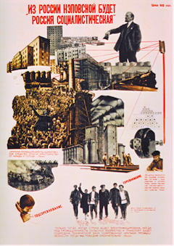
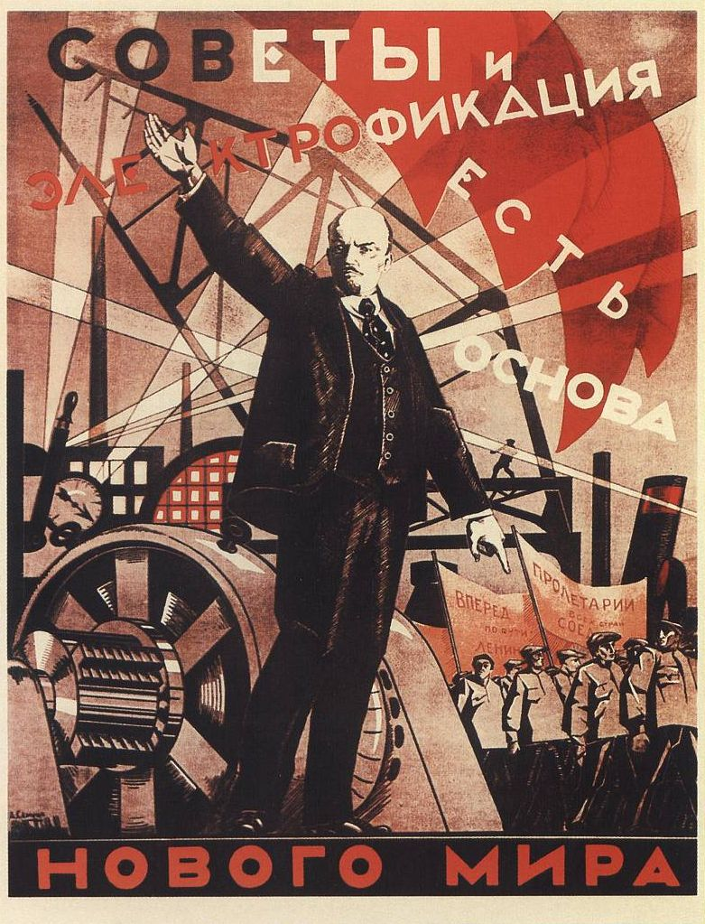
Áp pich từ chính sách kinh tế mới đến XHCN ở Nga
Notes:
Quý thầy cô có nhu cầu về các bài giảng PowerPoint và giáo án word lịch sử từ khối 6-12.
Vui lòng liên hệ số điện thoại 0981457911 (cũng là số Zalo).
Ngoài ra còn hỗ trợ về SKKN, biện pháp thi GVG và thao giảng, chuyên đề.

Slide 12
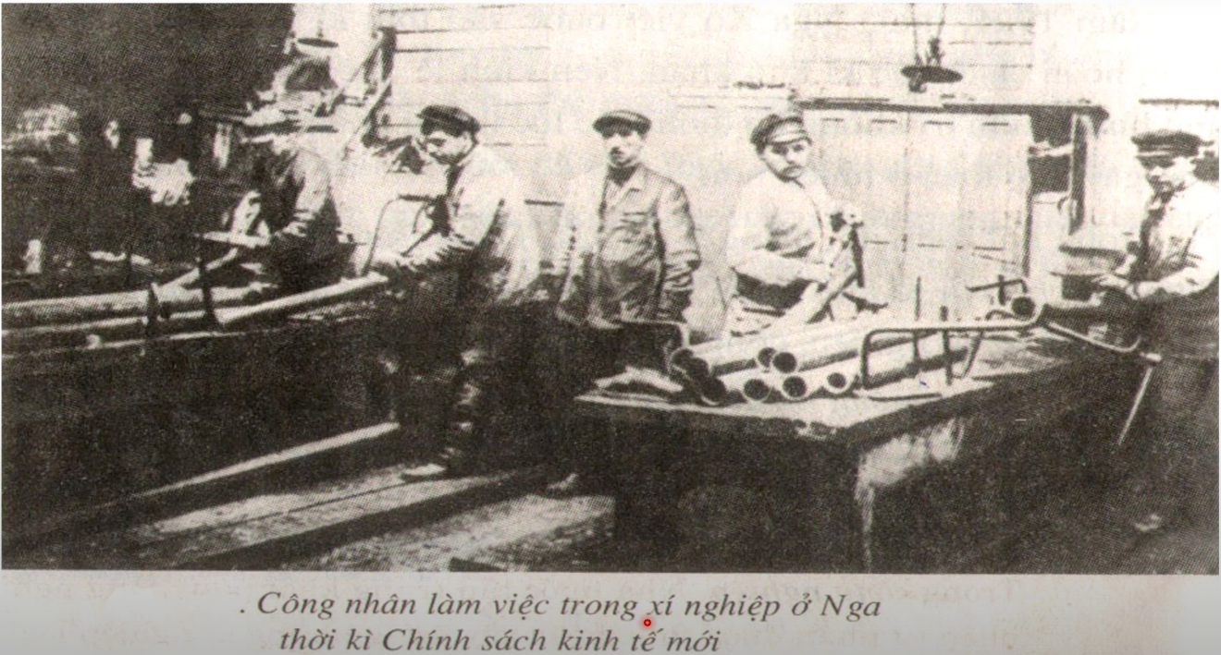
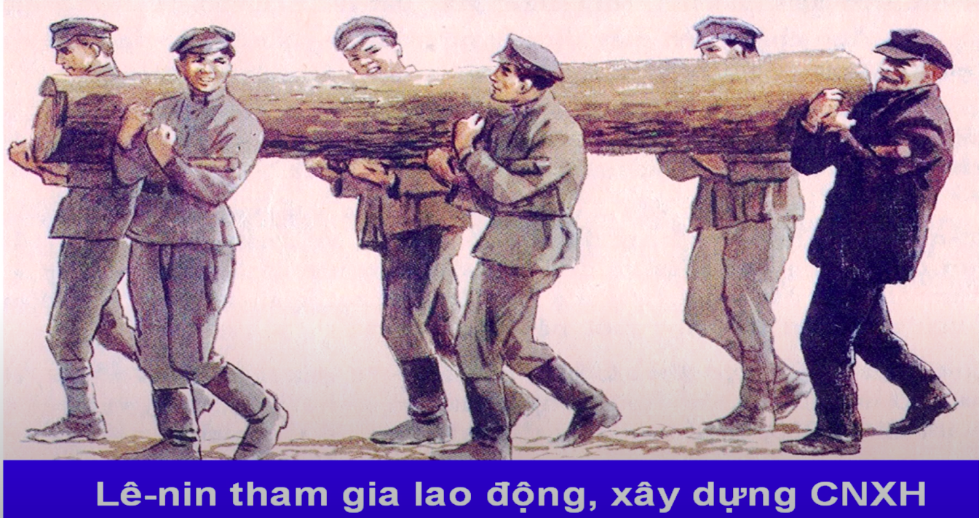
Notes:
Quý thầy cô có nhu cầu về các bài giảng PowerPoint và giáo án word lịch sử từ khối 6-12.
Vui lòng liên hệ số điện thoại 0981457911 (cũng là số Zalo).
Ngoài ra còn hỗ trợ về SKKN, biện pháp thi GVG và thao giảng, chuyên đề.

Slide 13
1
NƯỚC NGA VÀ LIÊN XÔ TỪ NĂM 1918 ĐẾN NĂM 1945
1. Nước Nga Xô viết từ năm 1918 đến năm 1922
- Trong ba năm 1918 -1920 nước Nga tiến hành cuộc chiến tranh cách mạng chống thù trong giặc ngoài với những điều kiện vô cùng khó khăn và gian khổ.
- Năm 1919, Chính quyền Xô – viết thực hiện chính sách cộng sản thời chiến.
- Tháng 3/1921, thực hiện chính sách kinh tế mới do Lê-nin khởi xướng.
Notes:
Quý thầy cô có nhu cầu về các bài giảng PowerPoint và giáo án word lịch sử từ khối 6-12.
Vui lòng liên hệ số điện thoại 0981457911 (cũng là số Zalo).
Ngoài ra còn hỗ trợ về SKKN, biện pháp thi GVG và thao giảng, chuyên đề.

Slide 14

1
NƯỚC NGA VÀ LIÊN XÔ TỪ NĂM 1918 ĐẾN NĂM 1945
2. Liên Xô từ năm 1922 đến năm 1945
Liên bang cộng hòa xã hội chủ nghĩa Xô viết được thành lập vào thời gian nào? Gồm những nước nào?
Notes:
Quý thầy cô có nhu cầu về các bài giảng PowerPoint và giáo án word lịch sử từ khối 6-12.
Vui lòng liên hệ số điện thoại 0981457911 (cũng là số Zalo).
Ngoài ra còn hỗ trợ về SKKN, biện pháp thi GVG và thao giảng, chuyên đề.

Slide 15
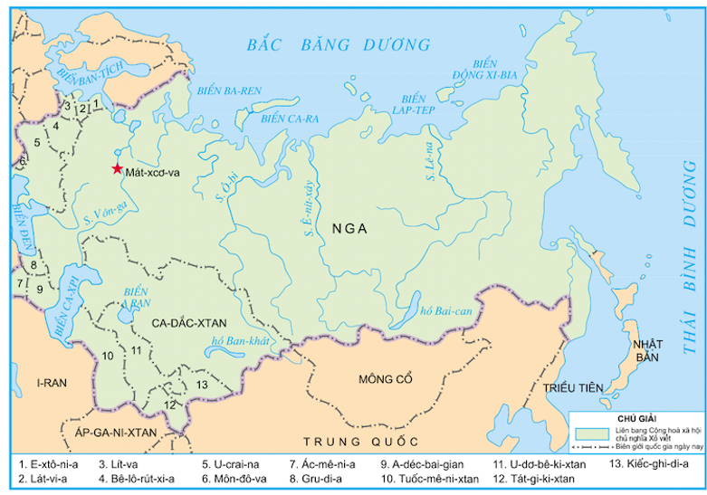

Slide 16

1
NƯỚC NGA VÀ LIÊN XÔ TỪ NĂM 1918 ĐẾN NĂM 1945
2. Liên Xô từ năm 1922 đến năm 1945
Lớp chia thành 4 nhóm. Tìm hiểu tư liệu trong sách giáo khoa và đoạn video. Sau đó sẽ tham gia trò chơi ai nhanh hơn.
Notes:
Quý thầy cô có nhu cầu về các bài giảng PowerPoint và giáo án word lịch sử từ khối 6-12.
Vui lòng liên hệ số điện thoại 0981457911 (cũng là số Zalo).
Ngoài ra còn hỗ trợ về SKKN, biện pháp thi GVG và thao giảng, chuyên đề.

Slide 17
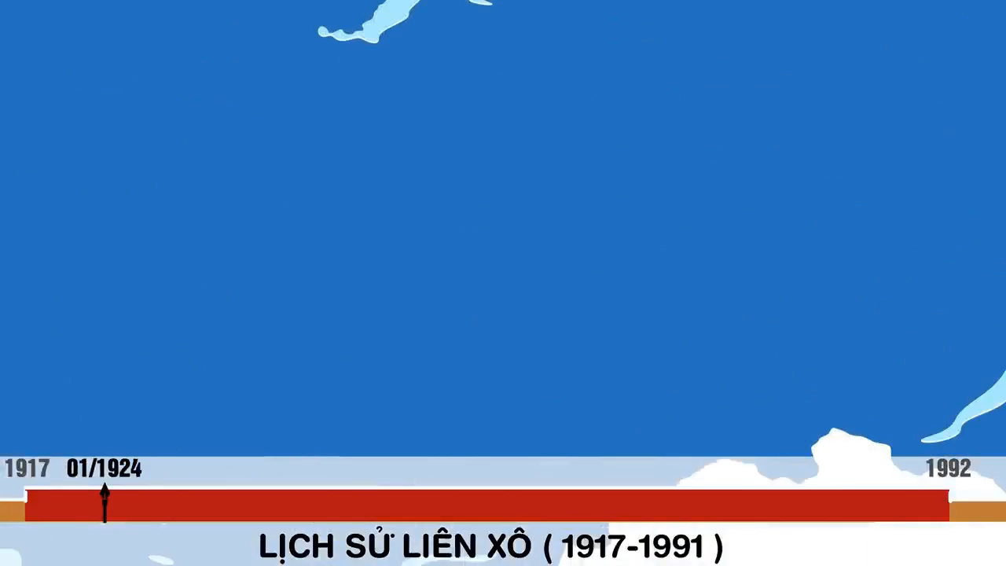
Notes:
Quý thầy cô có nhu cầu về các bài giảng PowerPoint và giáo án word lịch sử từ khối 6-12.
Vui lòng liên hệ số điện thoại 0981457911 (cũng là số Zalo).
Ngoài ra còn hỗ trợ về SKKN, biện pháp thi GVG và thao giảng, chuyên đề.

Slide 18

Notes:
Quý thầy cô có nhu cầu về các bài giảng PowerPoint và giáo án word lịch sử từ khối 6-12.
Vui lòng liên hệ số điện thoại 0981457911 (cũng là số Zalo).
Ngoài ra còn hỗ trợ về SKKN, biện pháp thi GVG và thao giảng, chuyên đề.
Page: https://www.facebook.com/groups/baigianglichsu

Slide 19

AI
NHANH
HƠN
00:02
TIME
00:01
00:00
00:10
00:06
00:03
00:04
00:09
00:07
00:05
00:08
Nhiệm vụ công nghiệp hóa được thực hiện theo đường lối ưu tiên phát triển các ngành công nghiệp gì?
Công nghiệp nặng
Notes:
Quý thầy cô có nhu cầu về các bài giảng PowerPoint và giáo án word lịch sử từ khối 6-12.
Vui lòng liên hệ số điện thoại 0981457911 (cũng là số Zalo).
Ngoài ra còn hỗ trợ về SKKN, biện pháp thi GVG và thao giảng, chuyên đề.

Slide 20
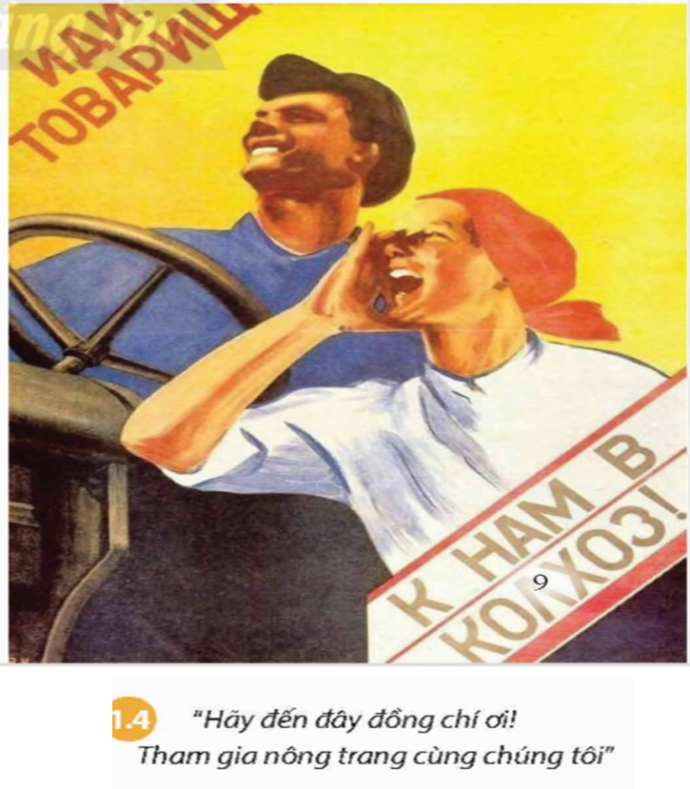
AI
NHANH
HƠN
00:02
TIME
00:01
00:00
00:10
00:06
00:03
00:04
00:09
00:07
00:05
00:08
Bức ảnh trên thể hiện thành tựu nào của công cuộc xây dựng CNXH ở Liên Xô
Nông nghiệp

Slide 21
AI
NHANH
HƠN
00:02
TIME
00:01
00:00
00:10
00:06
00:03
00:04
00:09
00:07
00:05
00:08
Liệt kê một số thành tựu về giáo dục của công cuộc xây dựng chủ nghĩa xã hội ở Liên Xô?
- Xóa bỏ nạn mù chữ.
- Hoàn thành phổ cập giáo dục tiểu học trong cả nước và tiến tới thực hiện phổ cập giáo dục THCS tại các thành phố lớn.

Slide 22
AI
NHANH
HƠN
00:02
TIME
00:01
00:00
00:10
00:06
00:03
00:04
00:09
00:07
00:05
00:08
Thành tựu lớn nhất của Liên Xô trong công cuộc xây dựng chủ nghĩa xã hội từ 1925 - 1941 là:
Trở thành cường quốc công nghiệp xã hội chủ nghĩa.

Slide 23
AI
NHANH
HƠN
00:02
TIME
00:01
00:00
00:10
00:06
00:03
00:04
00:09
00:07
00:05
00:08
Nhân dân Liên Xô tạm ngừng công cuộc xây dựng đất nước trong khi đang tiến hành kế hoạch 5 năm lần thứ 3 vì:
Phát xít Đức tấn công Liên Xô tháng 6/1941.

Slide 24
AI
NHANH
HƠN
00:02
TIME
00:01
00:00
00:10
00:06
00:03
00:04
00:09
00:07
00:05
00:08
Nêu 2 hạn chế của công cuộc xây dựng chủ nghĩa xã hội ở Liên Xô
Mất cân đối giữa công nghiệp nặng và công nghiệp nhẹ,giữa công nghiệp và nông nghiệp.
Vi phạm nguyên tắc tự nguyện trong tập thể hoá nông nghiệp,...

Slide 25
1
NƯỚC NGA VÀ LIÊN XÔ TỪ NĂM 1918 ĐẾN NĂM 1945
2. Liên Xô từ năm 1922 đến năm 1945
- Công cuộc khôi phục và xây dựng Chủ nghĩa xã hội ở Liên Xô 1922 - 1941 vẫn đạt được những thành tựu to lớn trên nhiều lĩnh vực.
- Công cuộc xây dựng chủ nghĩa xã hội của Liên Xô còn tồn tại một số hạn chế, như mất cân đối giữa công nghiệp nặng và công nghiệp nhẹ, giữa công nghiệp và nông nghiệp….
- Năm 1941 Công cuộc xây dựng chủ nghĩa xã hội ở Liên xô phải tạm dừng do phát xít Đức tấn công Liên Xô.

Slide 26






LUYỆN TẬP
Notes:
Quý thầy cô có nhu cầu về các bài giảng PowerPoint và giáo án word lịch sử từ khối 6-12.
Vui lòng liên hệ số điện thoại 0981457911 (cũng là số Zalo).
Ngoài ra còn hỗ trợ về SKKN, biện pháp thi GVG và thao giảng, chuyên đề.
Page: https://www.facebook.com/groups/baigianglichsu

Slide 27
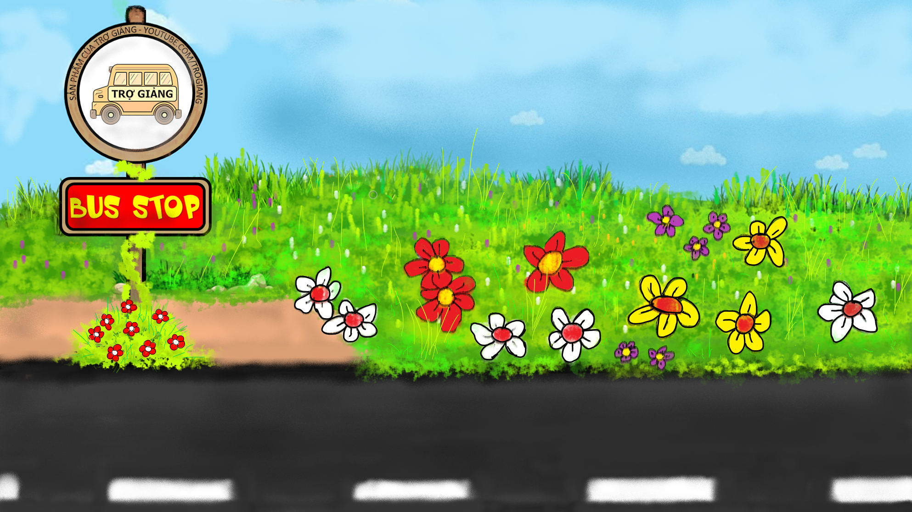








Nào mình cùng lên xe bus
TRẠM XE BUÝT
PLAY

Slide 28

Chính sách kinh tế mới được thực hiện trong điều kiện nào?
Hoà bình
RIGHT/ĐÚNG
WRONG/SAI

Slide 29


Năm 1918, Nga thực hiện chính sách gì?
Cộng sản thời chiến
RIGHT/ĐÚNG
WRONG/SAI

Slide 30

Liên bang cộng hòa xã hội chủ nghĩa Xô viết được thành lập vào năm nào?
1922
RIGHT/ĐÚNG
WRONG/SAI

Slide 31


Thành tựu lớn nhất của công cuộc xây dựng chủ nghĩa xã hội ở Liên Xô từ 1925 – 1941 là gì?
Trở thành cường quốc công nghiệp đứng đầu châu Âu và đứng thứ 2 thế giới
RIGHT/ĐÚNG
WRONG/SAI

Slide 32


Vì sao đến năm 1941 Công cuộc xây dựng chủ nghĩa xã hội ở Liên xô phải tạm dừng?
Phát xít Đức tấn công Liên Xô
RIGHT/ĐÚNG
WRONG/SAI

Slide 33






VẬN DỤNG
Notes:
Quý thầy cô có nhu cầu về các bài giảng PowerPoint và giáo án word lịch sử từ khối 6-12.
Vui lòng liên hệ số điện thoại 0981457911 (cũng là số Zalo).
Ngoài ra còn hỗ trợ về SKKN, biện pháp thi GVG và thao giảng, chuyên đề.

Slide 34
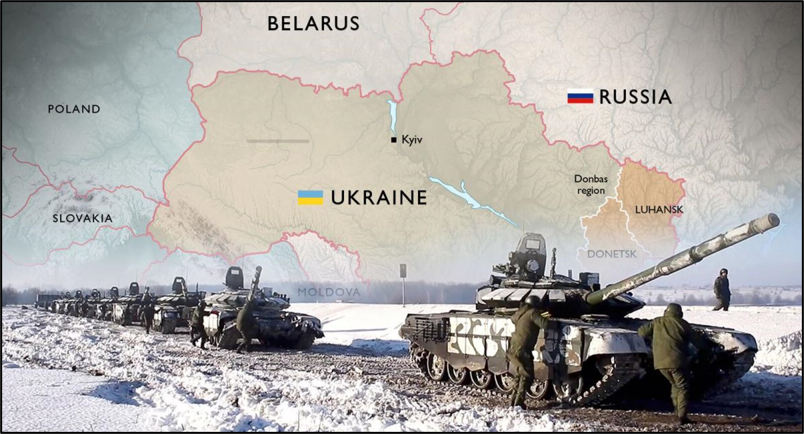
VẬN DỤNG
Năm 1922, Liên Xô thành lập, trong đó, Nga và U-crai-na là hai nước đóng vai trò quan trọng hàng đầu. Sưu tầm thêm thông tin và hãy cho biết tình trạng quan hệ ngoại giao giữa hai quốc gia này trong giai đoạn hiện nay (đầu thế kỉ XXI).
Notes:
Quý thầy cô có nhu cầu về các bài giảng PowerPoint và giáo án word lịch sử từ khối 6-12.
Vui lòng liên hệ số điện thoại 0981457911 (cũng là số Zalo).
Ngoài ra còn hỗ trợ về SKKN, biện pháp thi GVG và thao giảng, chuyên đề.
Page: https://www.facebook.com/groups/baigianglichsu

Slide 35
